Slide 1
PROBABILIDADES Y ESTADÍSTICA DESCRIPTIVA E INFERENCIAL PARA FORMACIÓN DIFERENCIADA 3° medio
Clase 6: Interpretación de histogramas, polígonos de frecuencia y tablas con datos agrupados.
Profesora: Elizabeth Luna Miranda

Slide 2
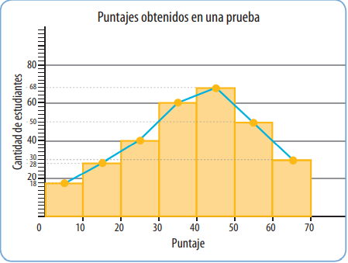
Interpretación de histogramas y polígono de frecuencias
En una prueba realizada a 300 estudiantes de 1° medio se obtuvo el siguiente histograma y polígono de frecuencia.
Una manera de interpretar la información que aparece en el histograma es a través de los siguientes pasos.

Slide 4
¿En qué puntaje se concentran el mayor número de estudiantes?
Es posible observar en el polígono de frecuencia que la mayoría de los estudiantes (alrededor de 70) obtuvo un puntaje aproximado de 45 punt
¿Cómo fue el rendimiento de los estudiantes
Si se suma la cantidad de estudiantes que obtuvieron un puntaje sobre 45 se obtiene, aproximadamente, 155, en cambio los que obtuvieron menos de 45 puntos fueron 145 estudiantes. Se podría concluir que más del 50% de ellos obtuvo un puntaje sobre el 60% de exigencia
Por lo tanto, los datos están concentrados en el intervalo [40, 50[ y la distribución de los datos es aproximadamente simétrica.

Slide 5
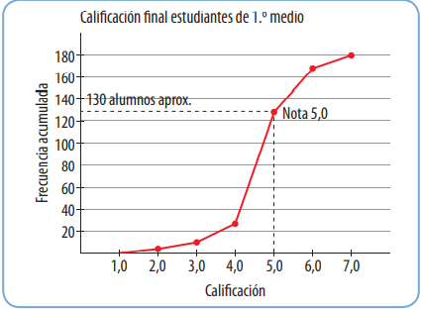
Interpretación de polígono de frecuencia acumulada
El colegio implementará un programa de reforzamiento si la mayoría de los estudiantes tienen nota menor o igual a 5,0. El colegio, ¿tendrá que implementar el plan para estos alumnos?
Para responder interpretaremos el polígono de frecuencia acumulada asociada a la tabla.
Por lo tanto, alrededor de 130 estudiantes obtuvieron calificación menor o igual 5,0 versus 50 estudiantes que obtuvieron sobre esa nota. Entonces, el colegio tendrá que implementar el programa de reforzamiento.

Slide 7
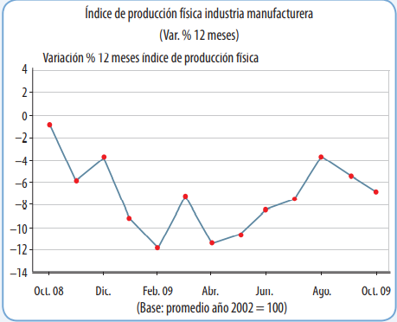
Practiquemos
1. Analiza el siguiente gráfico. Luego, responde.
a) ¿En qué meses la variación fue positiva?
No hay meses con variación positiva.
b) ¿En qué meses la variación es negativa?
Desde oct 08 hasta oct 09.

Slide 8
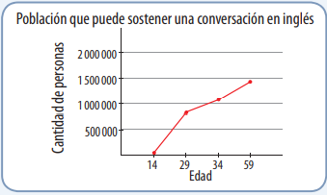
2. Analiza el gráfico que muestra la población que puede llegar a sostener una conversación en inglés de acuerdo a la edad, según el Censo 2012 y responde las preguntas.
a) ¿Cuántas personas menores de 30 años sostienen conversaciones en inglés?
Casi 1 000 000
b) ¿Cómo es la distribución de los datos del polígono de frecuencias acumuladas. ¿Por qué?
Una curva creciente, ya que este tipo de gráfico representa la frecuencia acumulada de datos.

